Slide 1
Expania
Preguntas a GreenData y Ex Libris
Junio, 2014

Slide 2
Pregunta 1
SFX – Libros electrónicos
La implementación del buscador de libros electrónicos fue una buena noticia, pero no podemos aprovecharla al máximo porque la información sobre ISBN o autores muchas veces no es correcta o está incompleta.
¿Existe la posibilidad de que Exlibris haga una revisión profunda y sistemática de estos datos?
En muchos casos Ex Libris tiene las manos atadas ya que quién proporciona la información es el proveedor de contenido. Normalmente los editores primarios envían información más completa y los agregadores como elibro presentan más problemas.

Slide 3
Pregunta 1
¿Tiene pensado ExLibris incorporar mejoras a la lista AZ de libros (materias, etc.)?
¿Y a su gestión?
No está en el roadmap de Ex Libris. La herramienta está diseñada como una pequeña solución para bibliotecas que no tienen un número muy grande de ebooks. Para bibliotecas con muchos ebooks Primo es una solución más adecuada para proporcionar a los usuarios una experiencia de descubrimiento completa.

Slide 4
Pregunta 2
Primo Central – Acuerdos con terceros
Hace poco recibimos la buena noticia del acuerdo entre Proquest y Exlibris para integrar los metadatos de los recursos de Proquest en Primo Central. ¿Hay algún calendario establecido para ello? ¿Se sabe ya en qué orden y con qué criterios se irán incorporando los recursos?
Ex Libris ha llegado a un acuerdo de colaboración con ProQuest, por el que ProQuest proporcionará los datos de sus colecciones a Primo Central y Ex Libris dará acceso a ProQuest a sus APIs.
La carga de contenido de ProQuest en el índice de Primo Central se realizará por fases. Realizaremos una primera carga inicial a finales del tercer trimestre de 2014, con el contenido más relevante de ProQuest (el contenido alojado en la propia plataforma de ProQuest, así como muchas colecciones de Chadwyck-Healey). Se cargará más contenido en el último trimestre del 2014.

Slide 5
Pregunta 2
Por otra parte, también hemos leído recientemente la declaración de EBSCO al respecto de estos temas, ¿se han iniciado contactos entre las empresas? ¿Tendremos pronto un acuerdo semejante al de Proquest?
Ex Libris ha llegado a un acuerdo con EBSCO por el que se indizará una parte del contenido de EBSCO. En particular, el acuerdo incluye 51 colecciones de las 80 que tiene EBSCO.

Slide 6
Pregunta 3
SFX – Acceso a la Knowldge Base por parte de terceros
Recientemente EBSCO ha ofrecido acuerdos de colaboración con otros proveedores para proporcionar los metadatos de sus bases de datos a cambio de algunas contrapartidas, como la posibilidad de acceder a la KB del gestor de enlaces, para ofrecer la información de fondos en tiempo real en su herramienta de descubrimiento EDS. ¿Cuál es la postura ExLibris al respecto?
Entendemos que queréis decir que los proveedores puedan acceder a la KB de SFX y modificar los datos en tiempo real. Si es así, no está previsto.

Slide 7
Pregunta 4
Aleph – Préstamo de e-books
¿Tiene pensado ExLibris incorporar de alguna forma la gestión de los préstamos de e-books en Aleph?¿Qué información nos puede dar Greendata al respecto?
La gestión del préstamo de ebooks no está en el roadmap de Aleph.

Slide 8
Pregunta 5
Developer Network
Hace poco hemos podido ver la noticia de la puesta en marcha de la plataforma de desarrollo Developer Network de ExLibris ¿Tienen previsto GreenData o ExLibris dar formación en español sobre la esta plataforma?
No hay previsto hacer ninguna formación en este momento. La plataforma no cuenta aún con todas las funcionalidades por lo que es posible que se valore en un futuro.
Developer Network es un portal orientado a desarrolladores, muy parecido a EL Commons. Podemos encontrar documentación sobre las APIs de los productos de Ex Libris, un blog sobre tecnología y un foro. En los próximos meses habrá también la posibilidad de utilizar las APIs de los productos de Ex Libris directamente desde esta plataforma, para hacer pruebas.
Si algún cliente solicita información o ayuda sobre la plataforma estaremos encantados de ayudarle.

Slide 9
Pregunta 6
Primo – Funciones de usuario en el móvil
Actualmente la interfaz para móvil de Primo no cubre las funciones de usuario (ver y renovar préstamos, hacer reservas, etc.) cuando Primo se usa como OPAC.
¿Tiene fecha ExLibris para incorporar estas funciones a la interfaz móvil de Primo?
Las funcionalidades de usuario están disponibles en la interfaz móvil. Cuando se usa Primo desde un dispositivo móvil, los usuarios pueden autenticarse, acceder a “Mi cuenta” y ver sus préstamos, reservas, etc.
Los usuarios pueden también hacer reservas en los registros.

Slide 10
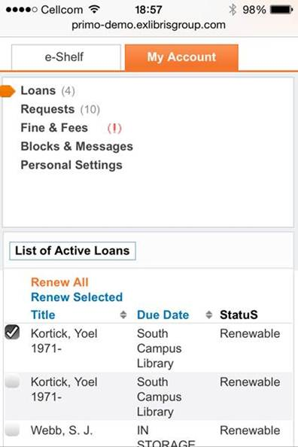
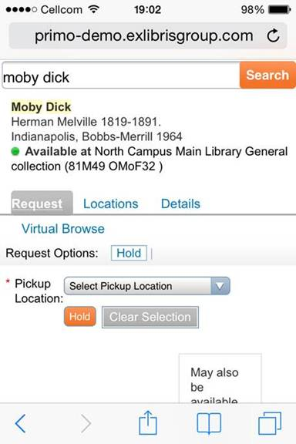
Pregunta 6

Slide 11
Pregunta 7
Aleph – Pedidos EDI
Cuando se realizan pedidos utilizando el sistema EDI, la biblioteca no tiene ninguna copia (en papel o soporte electrónico) de los mismos. Estas copias pueden ser útiles en caso de recalmación o para comprobar datos.
¿Sería posible que Aleph generase un informe o carta que refleje los pedidos que se hacen mediante EDI (mediante un servicio Aleph u otra forma)?
Por otra parte, nos gustaría saber si algún usuario de Aleph en España está usando EDI
No, pero existe una forma de sortear este problema. Después de lanzar el servicio p_edi_11, se debe lanzar el p_acq_02_01, filtrando por método EDI.
A continuación haces un servicio de print para sacar el report.

Slide 12
Pregunta 8
Aleph – Configuración de las estaciones de autopréstamo
¿Existe en Aleph la posibilidad de configurar el comportamiento del sistema de forma diferente a la que sigue en una préstamo desde un terminal del mostrador de préstamo?
En concreto, lo que pretendemos es que, cuando un usuario se dirija al autopréstamo para devolver un libro, si este tiene reservas, aparezca un mensaje en el que se le indique al usuario que deberá devolver el libro en el mostrador, y no se realice la devolución aunque el usuario ignore el mensaje.
Aleph permite configurar los mensajes que le aparecen al usuario, pero es verdad que estos mensajes no impiden que se realice la devolución. Por el momento no conocemos ninguna forma de cambiarlo.

Slide 13
Pregunta 9
En los últimos meses han llegado noticias de productores de bases de datos que empiezan a firmar acuerdos con Google Scholar http://wokinfo.com/googlescholar/ para enviar sus registros sistemáticamente. De consolidarse esta línea, y en la medida en que Scholar abra sus productos a una personalización por parte de las instituciones, el futuro de los descubridores puede verse afectado. ¿Qué opinión tiene EL al respecto? ¿lo percibe como una amenaza?, ¿como un reto?... ¿están preparándose para este posible escenario?
Ex Libris es una empresa que hace software específico para bibliotecas, mientras que Google es una empresa de servicios en Internet que tiene su principal fuente de ingresos en la publicidad. A día de hoy, aunque pueda parecer que si, no compiten por los mismos clientes. Aunque proporciones información local a Google Scholar o tengas una interfaz personalizada no tienes ningún control sobre qué hace Google con los datos.

